Slide 1
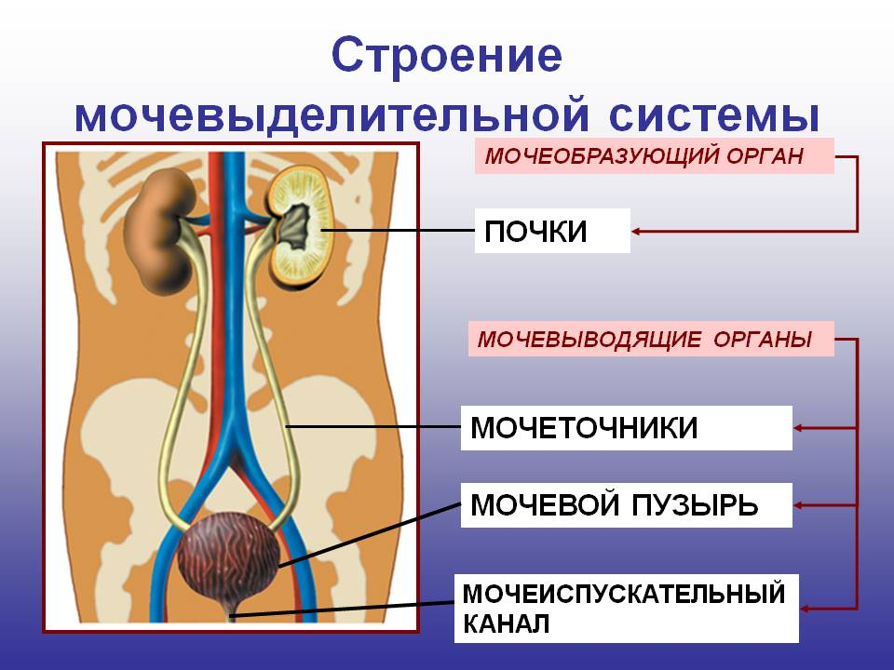

Slide 2
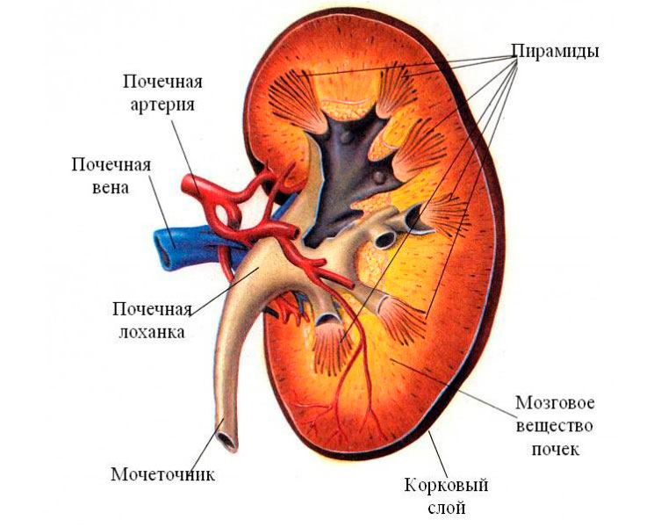

Slide 3
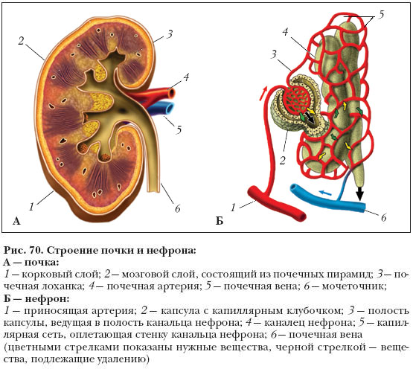

Slide 4
Регуляция работы почек
Нервная регуляция
Парасимпатическая НС ослабляет работу почек
Симпатическая НС усиливает работу почек
Гуморальная регуляция
Тироксин (гормон щитовидной железы) усиливает работу почек
Адреналин (гормон надпочечников) и вазопрессин (гормон гипофиза) ослабляют работу почек

